Slide 1


Slide 2
§4.5 Disk Scheduling Policies

Slide 3
Disk I/O
大容量磁盘
- 每条磁道上都有一个读/写磁头，可以并行读/写
中小型磁盘设备
- 每个盘面配置一个磁头，只能串行读/写
- 为了读/写某磁道、某扇区的数据，首先让磁头伸/缩，寻找指定磁道，再旋转磁盘，将相应扇区定位到磁头下面

Slide 4
Disk Performance Parameters
To read or write, the disk head must be positioned at the desired track and at the beginning of the desired sector.
  Seek time(寻道时间).
  Rotational delay or rotational latency(旋转延迟).
  Access time(访问时间), sum of seek time and rotational delay, the time it takes to get in position to read or write.
  Data transfer, occurs as the sector moves under the head.

Slide 5
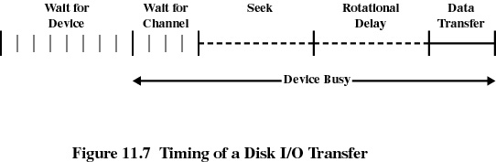
Timing of a Disk I/O Transfer

Slide 6
Seek Time
Time it takes to position the head at the desired track.
假设
    Ts 为寻道时间，
    s 为磁盘启动时间，
    m 为与磁臂移动速度相关的常数，
    n 为当前磁道到指定磁道的距离(即磁臂移动所经过的磁道数)
  那么, Ts ＝ m×n＋s

Slide 7
Rotational Delay
Time it takes for the beginning of the sector to reach the head.
假设
    Tr为旋转延迟，r为磁盘转速（转数/单位时间）
  那么
    Tr ＝ 1/(2r)
例：
  对于一个转速为3600rpm的硬盘而言，其每旋转一周的时间为 16.7ms，其平均旋转延迟为8.3ms。
  对于一个转速为300rpm的软盘而言，其每旋转一周的时间为 200ms，其平均旋转延迟为100ms。

Slide 8
Transfer Time
传输时间,指从磁盘上读数据或向磁盘上写数据所花费的时间
假设
    T 为传输时间，
    b 为传输的字节数，
    N 为每个磁道上存放的字节数，
    r 为磁盘转速（转数/单位时间）
  那么
    T ＝ b／(r×N)

Slide 9
Total Average Access Time
Ta=Ts+Tr+T

Slide 10
Rotational Positional Sensing (RPS,旋转定位感知)
磁盘驱动器发出寻道命令后便释放相关的通道控制器，以便系统用它来处理其它I/O操作。
当磁臂(磁头)移到指定磁道时，磁盘驱动器驱动磁盘旋转，把指定扇区的起始位置定位到磁臂(磁头)下。
当指定扇区的起始位置定位到磁臂(磁头)下，磁盘驱动器重新申请通道控制器，建立到主机的通路。如果请求失败，磁盘驱动器将驱动磁盘旋转一周,再申请通道控制器。

Slide 11
Example
假定：一个硬盘的扇区长度为512个字节，磁道长度为32个扇区，平均寻道时间为20ms，传输速率为1MB/s，转速为3600rpm。显然，如果一个长度为128K个字节的文件存放在该硬盘上，那么该文件将在该硬盘上占用256个扇区。
请问：如果系统从该硬盘上完整地读入该文件， 将花费多长时间？

Slide 12
若文件连续地存放在硬盘的8个相邻的磁道上，那么系统完整地读入该文件需要花费的时间：
(20＋8.3＋16.7)＋(8.3＋16.7)×7＝220ms

Slide 13
若文件随机地存放在硬盘的256个扇区上，那么读入该文件需要花费的时间：
(20＋8.3＋0.5)×256＝7373ms

Slide 14
比较与分析
比较前面两种结果可以发现：
如果文件的存储方式不同，系统访问文件的效率就不同；即，文件的存储方式影响着系统访问文件的效率。
文件的存储方式对系统访问文件效率的影响主要在于：访问文件总的寻道时间和总的旋转延迟。

Slide 15
结 论
当系统访问一组磁盘扇区时，如果能够减少总的寻道时间和总的旋转延迟，那么系统的访问效率将得到提高。

Slide 16
Disk Scheduling Policies
For a single disk there will be a number of I/O requests.
If requests are selected randomly, we will get the worst possible performance.

Slide 17
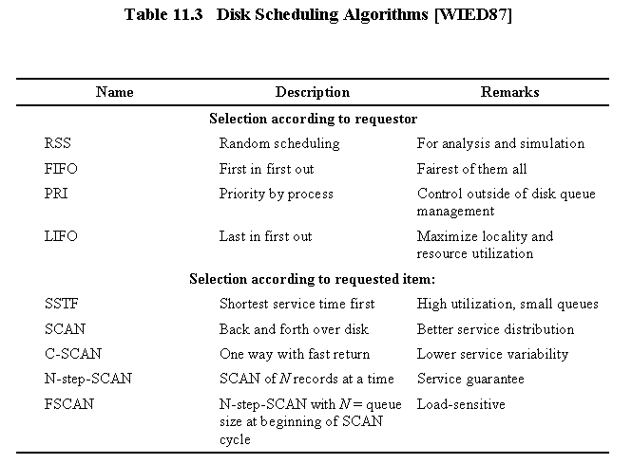
常见的磁盘调度策略

Slide 18
基于请求者属性的磁盘调度策略
Random Scheduling Strategy (RSS,随机调度策略)
First In First Out Strategy (FIFO,先进先出策略)
Priority-Based Strategy (PRI,基于优先级策略)
Last In First Out Strategy (LIFO,后进先出策略)

Slide 19
Random Scheduling Strategy
随机地满足各个进程对磁盘的读写请求
该策略性能最差。可用作评估其它磁盘调度策略

Slide 20
First-in, First-out (FIFO)
Process request sequentially.
Fair to all processes.
Approaches random scheduling in
performance if there are many processes.

Slide 21
Priority-Based Strategy
Goal is not to optimize disk use but to meet other objectives.
Short batch jobs may have higher priority.
Provide good interactive response time.

Slide 22
Last-in, First-out
Good for transaction processing systems.
The device is given to the most recent user so there should be little arm movement.
Possibility of starvation since a job may never regain the head of the line.

Slide 23
基于被请求扇区位置的磁盘调度策略
SSTF算法
SCAN算法
C-SCAN算法
N-step-SCAN算法
FSCAN算法

Slide 24
Shortest Service Time First （最短寻道时间优先）
Select the disk I/O request that requires the least movement of the disk arm from its current position.
Always choose the minimum Seek time.

Slide 25
Shortest Service Time First
保证在满足两次磁盘读写请求之间磁头移动距离最小，但并不保证在满足一组磁盘读写请求时总的磁头移动距离最小
该算法的性能比FIFO策略的性能好
当不断有新的磁盘读写请求被提交时，该算法可能会导致饿死现象。

Slide 26
SCAN （扫描算法、电梯调度法）
Arm moves in one direction only, satisfying all outstanding requests until it reaches the last track in that direction.
Direction is reversed.

Slide 27
SCAN
该算法的性能与SSTF算法的性能非常接近；但与SSTF算法相比，该算法避免了饿死现象
如果当磁头刚刚从靠近磁盘某边的某个磁道上移过并向磁盘另一边移动时，恰好有一个进程请求访问该磁道，那么该请求将被严重推迟。

Slide 28
C-SCAN （单向扫描算法）
Restricts scanning to one direction only.
When the last track has been visited in one direction, the arm is returned to the opposite end of the disk and the scan begins again.

Slide 29
C-SCAN
如果当磁头刚刚从靠近磁盘某边的某个磁道上移过并向磁盘另一边移动时，恰好有一个进程请求访问该磁道，那么该请求将被延迟：
      若使用SCAN算法： 2T
      使用C-SCAN算法： T+Smax
  其中，T为磁头从磁盘的一边扫描到另一边所花费的时间，Smax为磁头从磁盘的一边直接返回另一边所花费的时间；通常，T＞＞Smax。

Slide 30
N-step-SCAN
基于各个磁盘读写请求的提交次序把所有磁盘读写请求组织在若干队列中；其中，每个队列包含N个磁盘读写请求；
如果存在一个长度小于N的磁盘读写请求队列，那么当一个新的磁盘读写请求到达时系统将把它加入到该队列中；

Slide 31
N-step-SCAN (continue)
如果不存在一个长度小于N的磁盘读写请求队列，那么当一 个新的磁盘读写请求到达时系统将为其建立一个新的队列；
系统将使用FIFO策略依次处理每个磁盘读写请求队列；
系统将使用SCAN算法处理每个队列中的磁盘读写请求。
该算法避免了“磁臂粘着(Arm Stickiness)”现象。

Slide 32
FSCAN
Two queues, one queue is empty for new request
当前所有磁盘读写请求被组织在第一个队列中；系统将使用SCAN算法处理该队列中的磁盘读写请求；
在系统处理第一个队列中的磁盘读写请求时，如果有新的磁盘读写请求到达，那么新的磁盘读写请求将被组织在第二个队列中；
一旦第一个队列中的磁盘读写请求被处理完毕，系统便转向第二个队列以便使用SCAN算法处理其中的磁盘读写请求；
上述第二步和第三步将被系统重复使用。

Slide 33
Example
假定：当前有9个磁盘读写请求；这9个磁盘读写请求要访问的磁道号按照各个磁盘读写请求到达的次序依次为：55、58、39、18、90、160、150、38、184。此外，磁头当前位于100号磁道上。如果系统使用SCAN算法或C-SCAN算法，那么我们还假定磁头当前的移动方向为磁道号增长的方向。
请问：如果系统分别使用FIFO策略、SSTF算法、SCAN算法、C-SCAN算法调度磁盘，那么系统处理这9个磁盘读写请求时磁头的平均寻道长度为多少？

Slide 34
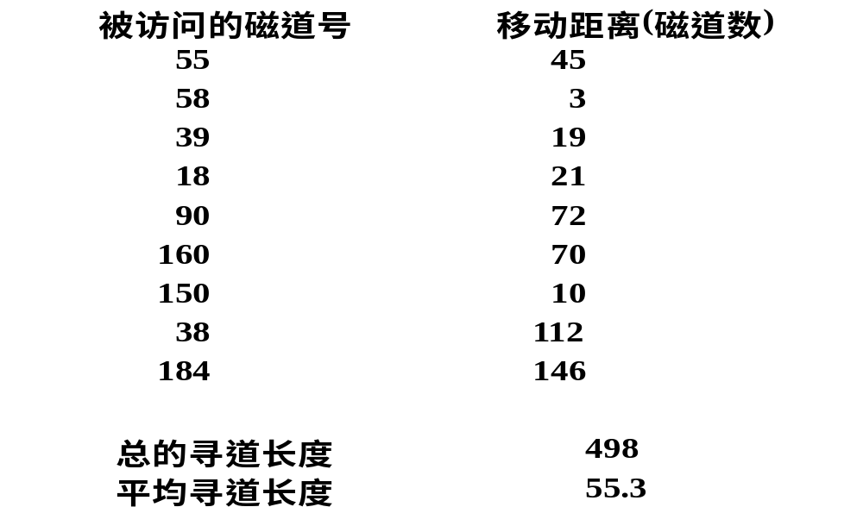
FIFO

Slide 35
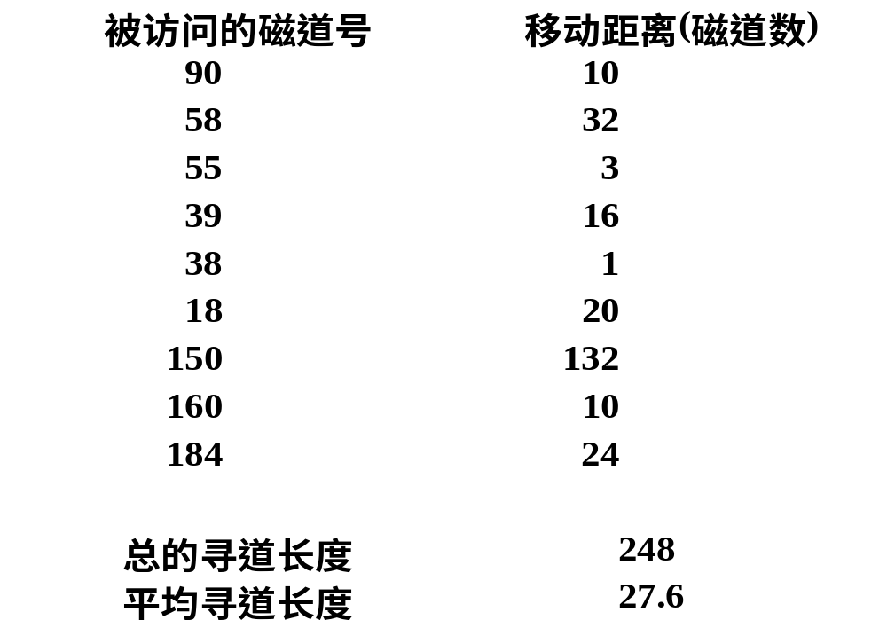
SSTF

Slide 36
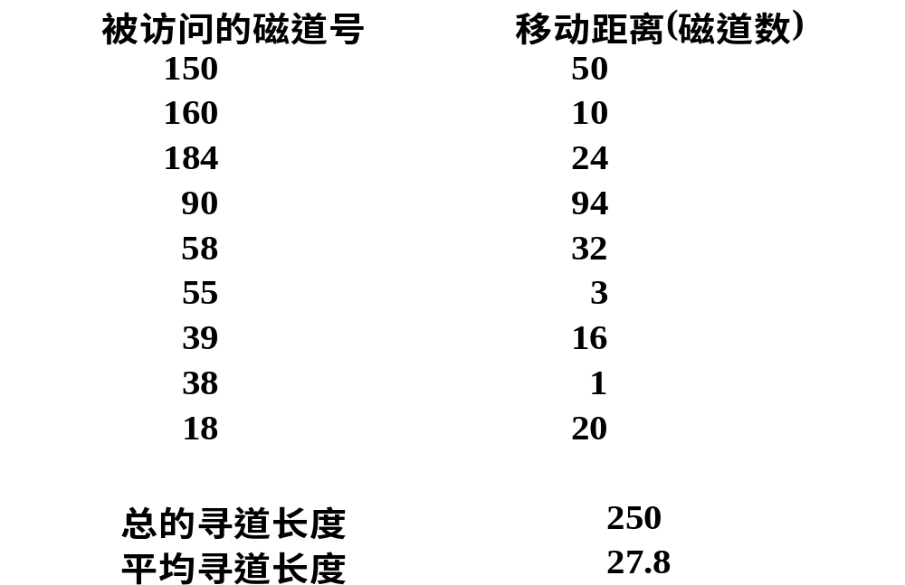
SCAN

Slide 37
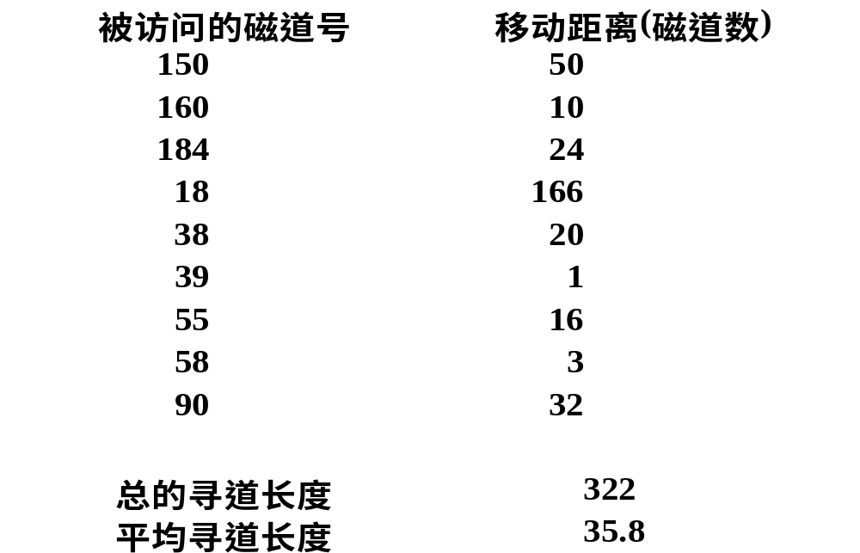
C-SCAN

